Slide 1
虚拟机安装Linux简介

Slide 2
第一步 Win10中安装虚拟机软件
1. VMware Workstation Pro
商业软件，需要许可证运行
2. VMware Workstation Player
Free。功能上比VMware Workstation Pro稍弱一点，只能同时运行一个客户OS。
早期的VMware Player不能自己创建客户虚拟机OS映像，只能播放VMware Workstation Pro创建的映像，后来的VMware Workstation Player版本无此限制
3. Oracle VM VirtualBox
Free

Slide 3
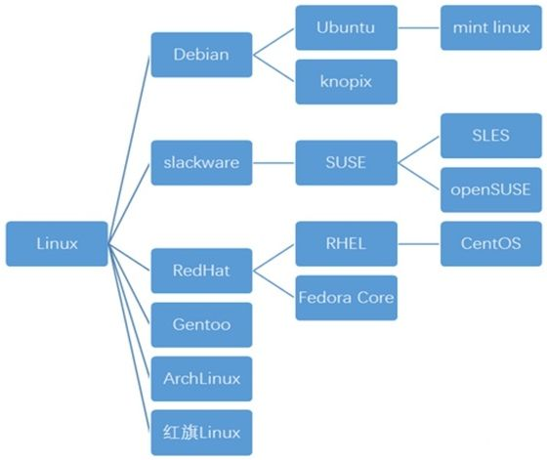
第二步 选择Linux主要版本1

Slide 4
第二步 选择Linux主要版本2
Linux有很多不同的发行版本
我们当前的主要考虑：Free，无需技术支持，桌面版(无需Server功能)，32位(i386)或64位(amd64) 均可(32位占用硬盘空间及内存小一点，64位的有更新的版本)
比如我们选择常见的Ubuntu桌面版，假设为了小巧而选32位的
尽量选择带LTS(Long Term Support)的版本，这样在线安装升级软件比较方便
Ubuntu在版本18.x及之后仅有64位版本，而17.x又无LTS版本
这样选择就是16.x中最后的LTS版本Ubuntu 16.04.6 desktop i386(2016年的版本)
当然大家根据自己的情况，可选择其他版本，这里只是找一个具体的版本举例说明

Slide 5
第三步 下载Linux版本
http://releases.ubuntu.com/ 查看版本列表
http://releases.ubuntu.com/xenial/ubuntu-16.04.6-desktop-i386.iso 下载ISO安装文件(1,677,721,600 字节)

Slide 6
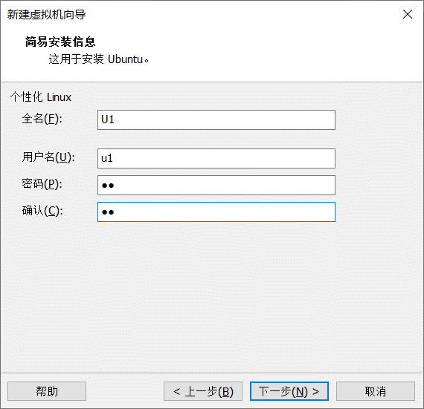
第四步 在虚拟机中安装Linux1
以VMware Workstation中安装Ubuntu 16.04 LTS为例
文件->新建虚拟机->下一步(典型)->浏览到下载的Ubuntu ISO文件->下一步->输入下图所示信息，然后下一步

Slide 7
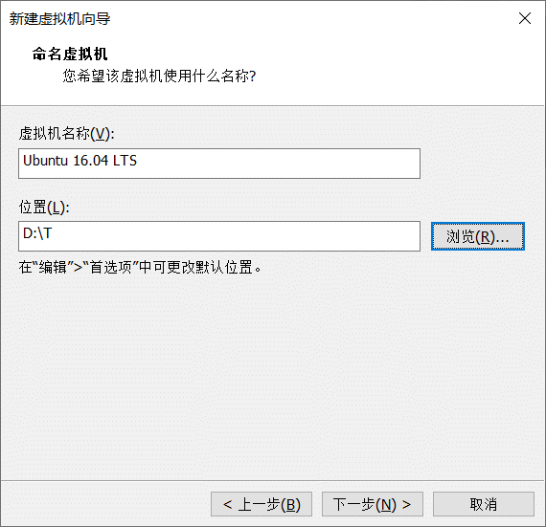
第四步 在虚拟机中安装Linux2
为虚拟机起个名，并设置客户机映像文件在宿主机硬盘上的存放位置，例如：

Slide 8
第四步 在虚拟机中安装Linux3
然后若无特殊需求，可以用VMware的默认的设置，一路点“下一步”，即可完成安装(通常比自己在硬盘分区中安装Linux要简便不少)
视电脑及网络的速度(若有在线更新，网络卡时有可能占用比较多的时间)，需要安装一段时间
也可以拷贝别人安装好的虚拟机映像来用，当然VMware与VirtualBox之间不能交叉互用映像。
已在本课程的共享网盘中增加了两个用于VMware的Ubuntu 12.04 LTS映像，是2012年的Ubuntu版本

Slide 9
Ubuntu中的root
一般Unix与Linux中都有一个超级账户root，一些重要的管理需要root的权限才能执行
但Ubuntu在安装后，root默认是被锁住的，无法登录
若临时用一下root的权限，可在命令行前面加sudo。比如，普通用户权限无法用命令ls –al /root列出/root目录下的内容，但可以用：
sudo ls –al /root
sudo –i 则方便在较长时间使用root权限(慎重操作！)，用exit退出root，返回普通用户
有关Ubuntu中root账号更详细的信息，请自行搜索网络

Slide 10
无法与Win10间复制粘贴？
实测安装的 Windows 10 2004 + VMware Workstation Pro 16.1.0 build-17198959 + Ubuntu-16.04.6-desktop-i386 组合，出现下属问题：
无法在Linux与Win10间复制粘贴，以及拖放文件
或者只能进行一次Linux与Win10间复制粘贴，然后失效
也有时完全正常，但没有掌握规律
已进行下述操作，无效
sudo apt update
sudo apt upgrade
sudo apt install open-vm-tools
sudo apt install open-vm-tools-desktop

Slide 11
试着更换为VMware自带的Tools
sudo apt autoremove open-vm-tools --purge
VMware菜单中：虚拟机 -> 安装VMware Tools
Linux中解压 vmware-tools压缩包，cd进去
sudo ./vmware-install.pl
依然无效！

Slide 12
安装Ubuntu 20.04 LTS Desktop AMD64
不纠缠，决定放弃Ubuntu 16.04.6 desktop i386
删除Ubuntu 16.04.6 desktop i386的虚拟机映像目录
在VMware Workstation Pro 16.1.0 中安装Ubuntu 20.04.2.0 LTS Desktop AMD64。
在Linux与Win10间复制粘贴，以及拖放文件均正常
人生没有过不去的坎，只有爬不完的坑
------ 摘自某视频网站视频题头

Slide 13
附带：第0次作业(无需交的作业)
在微信或搜索引擎中搜索“在内存只有24KB的电脑上写操作系统”，并阅读观看
看B站视频“在内存只有24KB的电脑上写操作系统，是怎样的体验？上古大神如何三周写出UNIX操作系统？”
https://www.bilibili.com/video/BV1ty4y1876z
https://www.bilibili.com/video/BV1N741177F5?p=34
为什么没有国产操作系统？南京大学蒋炎岩(一家之言)

Slide 14
摘自“在内存只有24KB的电脑上写操作系统”
在一个远离喧嚣的园区中，一群天才没有生存压力、没有 KPI、不需要做工作计划，可以年复一年地根据自己的兴趣研究一个课题。晶体管、太阳能电池、负反馈放大器、激光机、手机、通信卫星，都是那个时期的重要发明。从贝尔实验室中走出了 9 个诺贝尔奖。

Slide 15
一些UNIX历史资料
The Evolution of the Unix Time-sharing System*
https://www.bell-labs.com/usr/dmr/www/hist.html
History and Timeline
http://www.unix.org/what_is_unix/history_timeline.html

